Slide 1


Slide 2
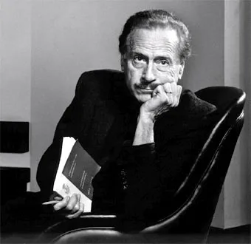
„[…] Když se ocitneme v úplně nové situaci, máme tendenci se vždy upínat k předmětům a chutím nedávné minulosti. Na přítomnost se díváme jako do zpětného zrcátka.“
(McLUHAN Marshall, Jak rozumět médiím: extenze člověka, 1991, s. 74-75)

Slide 3


Slide 4
export z dotazníkové aplikace
– MS Forms, do budoucna efektivnější nástupce
Jamovi
(popisná statistika)
Machine learning, AI
(hledání souvislostí, vyvracení hypotéz)
Power BI
(vizualizace dat z různých zdrojů, reporting)
Uchazeč
(prospěch na střední škole, druh SŠ, region, počet přihlášek…)
Studentské dotazníky
(sociologická data o studentech – imatrikulace, konec 1.semestru, konec 2. semestru, konec 2. ročníku, konec 3. ročníku a dále…
Data WareHouse
(„centrální mozek lidstva“)
SIS
Absolventské dotazníky
(sociologická data o absolventech – rok absolvování, 2 roky po absolvování, 5 let po absolvování?
Studium
(prospěch na VŠCHT v jednotlivých předmětech, úspěšnost ve zkouškách)
rodná čísla – jak vyřešit anonymizaci
?
SIMS
(matriční data – jak student studoval na jiných VŠ)
inf. systém VŠCHT
cloud – MS Azure
externí datový zdroj
Notes:
Principem datového skladu (Data warehouse, DWH) je možnost propojení jednotlivých zdrojových informačních systémů nebo datasetů, které není možno souvisle vyhodnocovat. DWH umožní z vybraných dat v primárních systémech utvořit cloudový datový prostor a v něm vytvářet sestavy a tabulky pro korelaci dat z různých zdrojů.
Do datového skladu pomocí anonymizovaného identifikátoru propojíme informace o demografii a studiu studenta se sociologickými daty o jejich studentském životě na univerzitě, zapojení do studentských spolků, absolvování akcí, kurzů atd. a pomocí analytických nástrojů budeme hledat souvislosti mezi jednotlivými skupinami podobných studentů.
Datový sklad bude implementován na přelomu let 2023 a 2024 a financován z PPSŘ. Napojování dalších zdrojů kromě SIS proběhne mezi lety 2024 a 2026. Důležitou podmínkou pro dobře funkční napojení dat z dotazníkových šetření je mít customizovanou dotazníkovou aplikaci, která bude efektivně notifikovat osoby, které neopověděly, aby se maximalizovalo množství odpovědí (zatím naše maximum v manuální formě je 60,5 %) a bude umět datový výstup šikovně propojitelný s DWH.
Součástí napojených datasetů by mohla být i data o tom, jak student studoval jinde než na VŠCHT (v matrice – SIMS), tam je ale nutno vyřešit, jak data anonymizovat, protože klíčem je zde rodné číslo.
U ostatních datových toků nikde osobní data nepoužíváme.
Cílem je provazba tvrdých a měkkých dat pomocí psudonymního identifkátoru, abychom mohli sledovat korelace mezi úspěchem studenta ve studiu a jeho sociálním životem.

Slide 5
Ročník 1. 2. 3. 4. 5.
(student)
Vstupní demografie Dotazníky (postoje, návyky) St. výsledky – zápočty, kredity Extra - Další vzd., spolky, poradny,..
Absolvent: 6m po absolvování 2 roky po abs. 5 let po abs každých dalších 5 let
Zaměstnavatel Plat Spokojenost Dovednosti (+/-) Hodnocení st.p. (…)

Slide 6
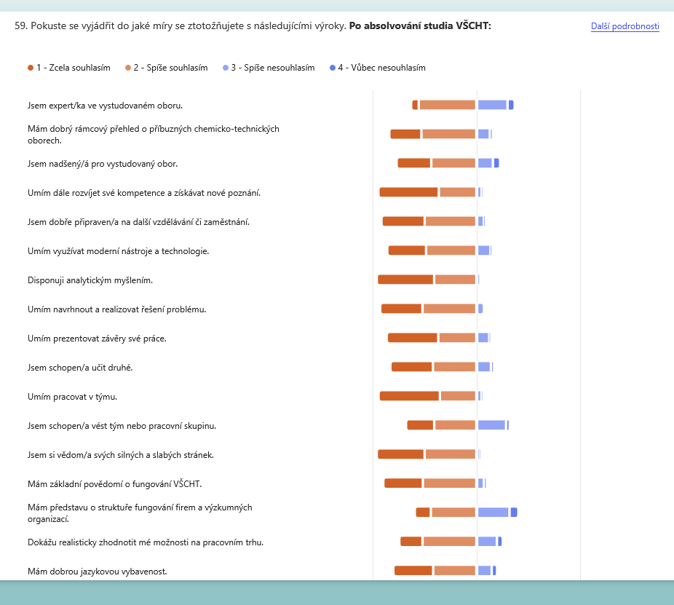
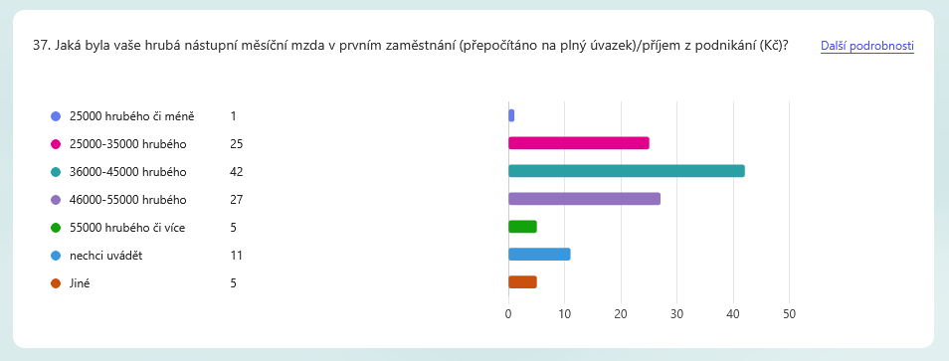

Slide 7
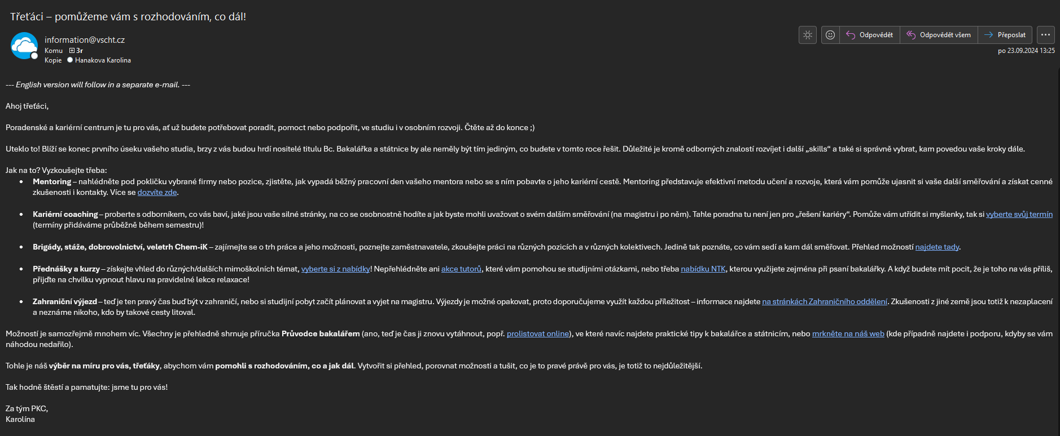
Segmentace - cílení
Odvozená
Přímá

Slide 8
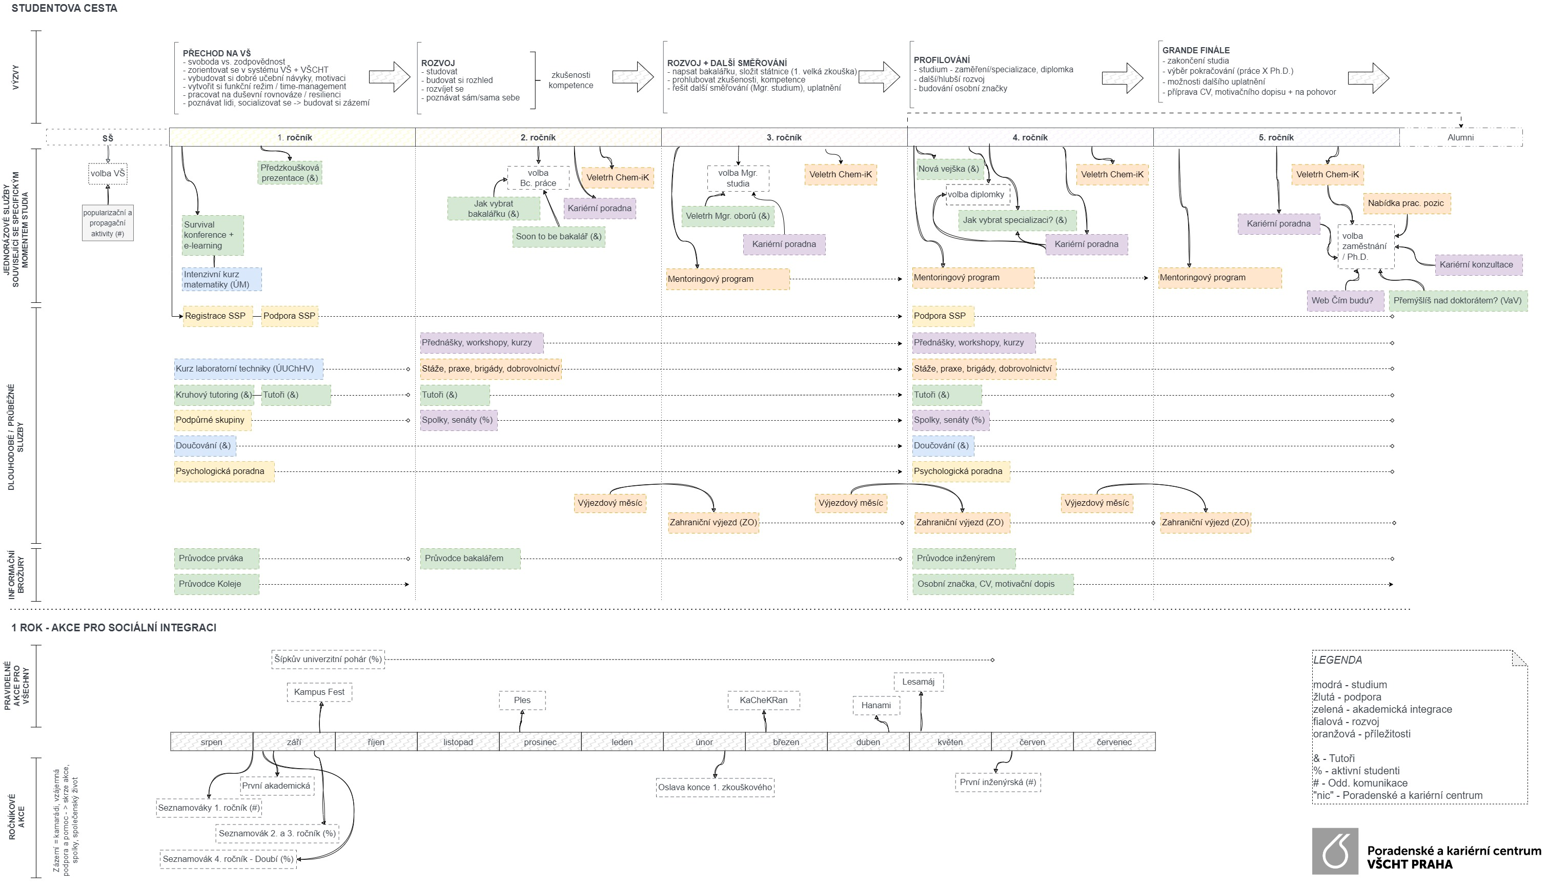
Podpora na míru

